Slide 1


Between the Bars
Reinhold A. Brozman

Slide 2
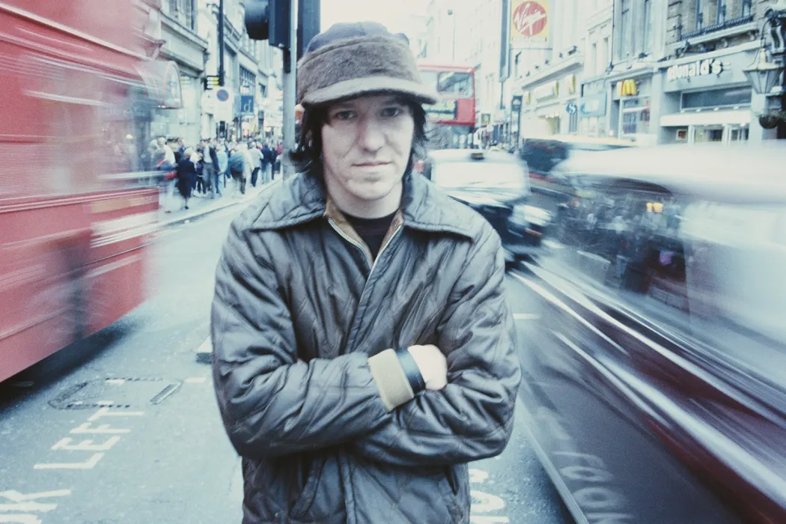
Elliott Smith
Americký skladateľ a hudobník
Známy schopnosťou vystihnúť ľudské emócie
Žánre: indie rock/folk
Spieval, hral na gitare, harmonike, klavíry, klarinete, basovej gitare a bicích
Prvý album vydal roku 1994 a tvoril až do jeho smrti v roku 2003

Slide 3
Between the Bars
Skladba vydaná na jeho treťom štúdiovom albume Either/Or v roku 1997
Venuje sa téme vzťahu, závislosti a emocionálnej zranitelnosti
Jeho charakteristický hlas a jemné gitarové akordy vytvárajú intímnu a melancholickú atmosféru

Slide 4
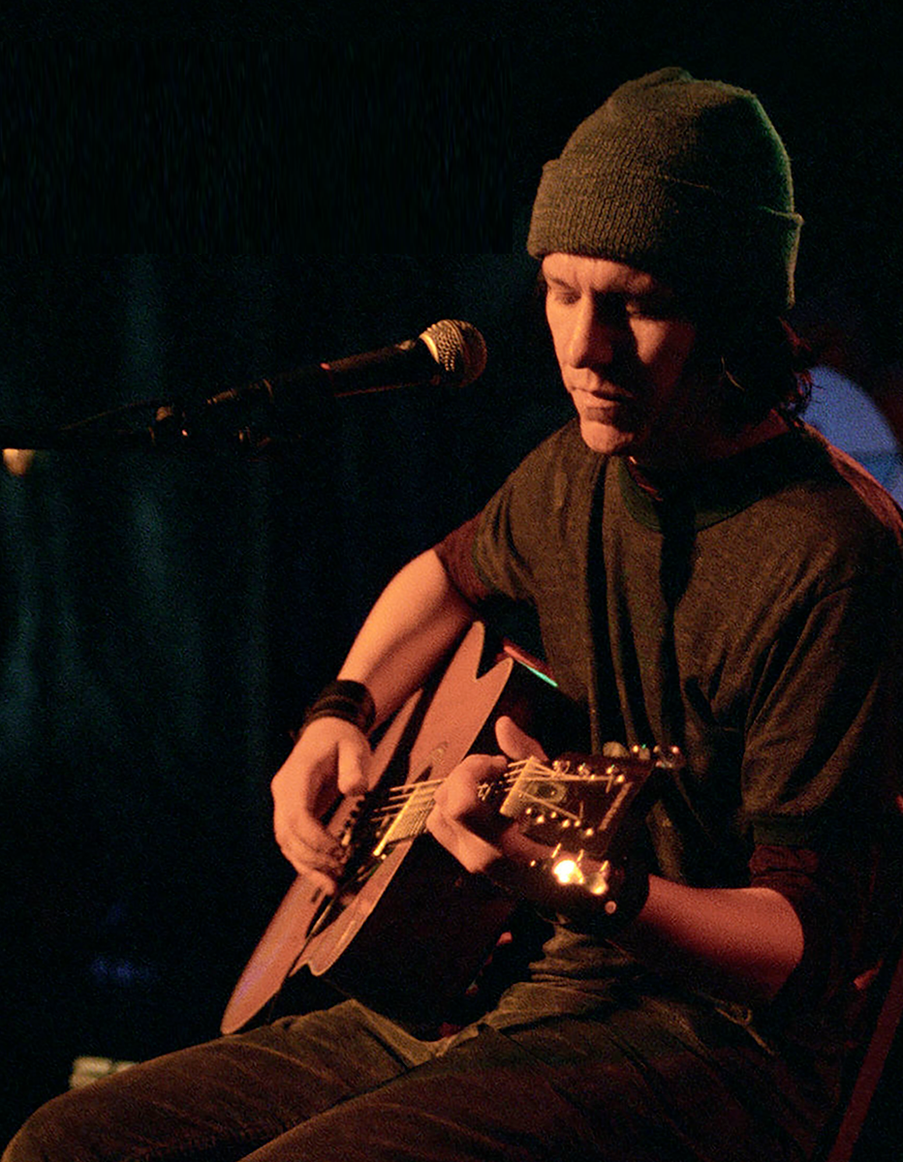
Výrazové prostriedky sú jemné a melancholické
Vkladajú do textu obrazy a metafory, napr. „Between the bars, where I’m seeing you there with your hands in the air, waiting to finally be caught” naznačuje túžbu po spojení ale aj strach z uzavretia sa v emocionálnych väzbách
Taktiež sa ako keby autorovi prihovára alkohol, „Drink up, baby, stay up all right” môže znamenať že alkohol pokúša/zvelebuje autora
Tento prístup môže symbolizovať snahu zabudnúť na problémy života prostredníctvom alkoholu

Slide 5
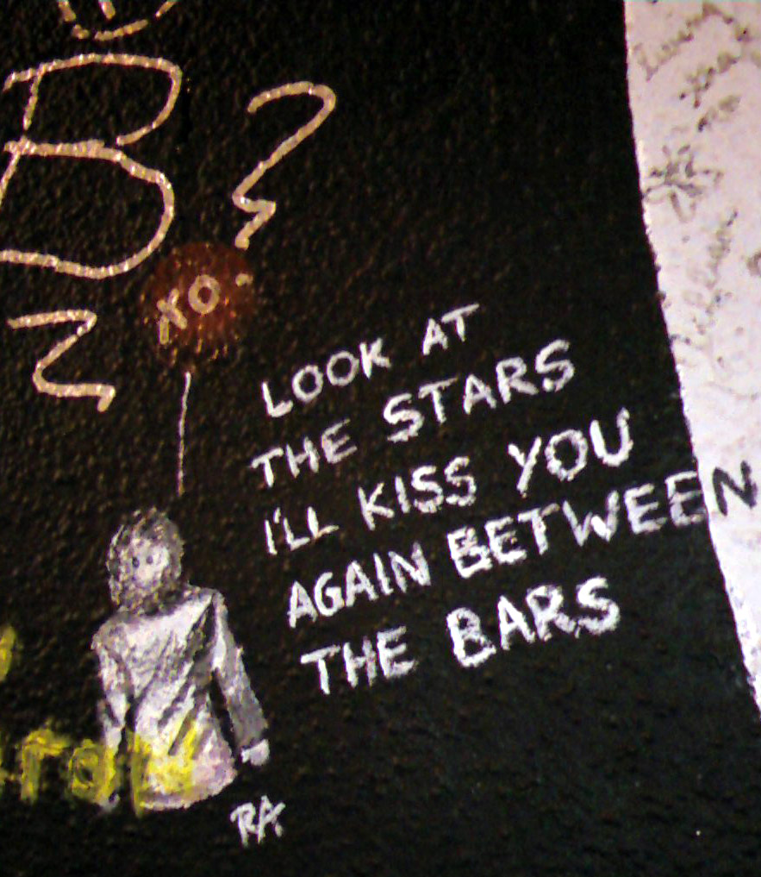

„Drink up, baby, look at the stars, I’ll kiss you again between the bars” pridáva romantický a introspektívny prvok, kde hviezdy môžu symbolizovať vzdialený/nedosiahnuteľný cieľ
Text refrénu „People you’ve been before that you don’t want around anymore” môže odkazovať na predchádzajúce verzie seba samého a odhodlanie zbaviť sa starých bremien.

Slide 6

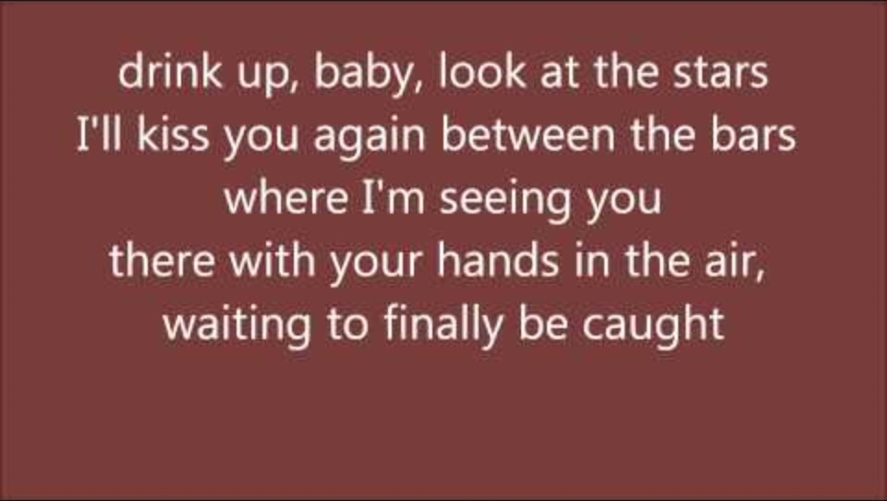

Slide 7
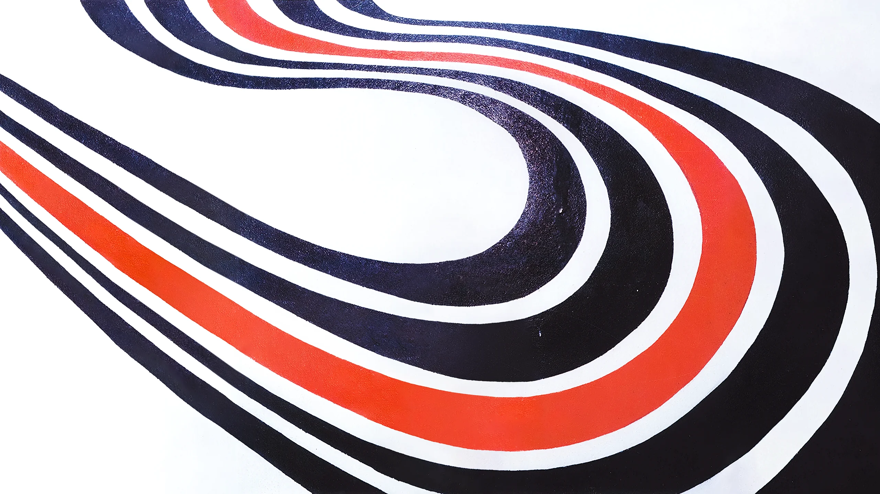

Ďakujem za pozornosť

